Slide 1
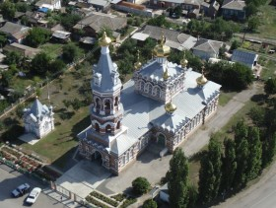
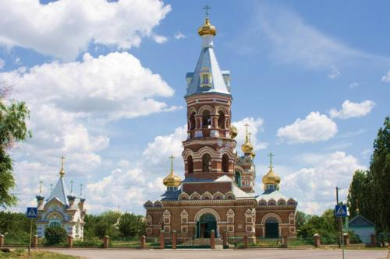
Проект «Что мы Родиной зовём?»
МБДОУ д/с «Золотой ключик»
сл. Б. Мартыновка
Воспитатель Свистун И.А.

Slide 2
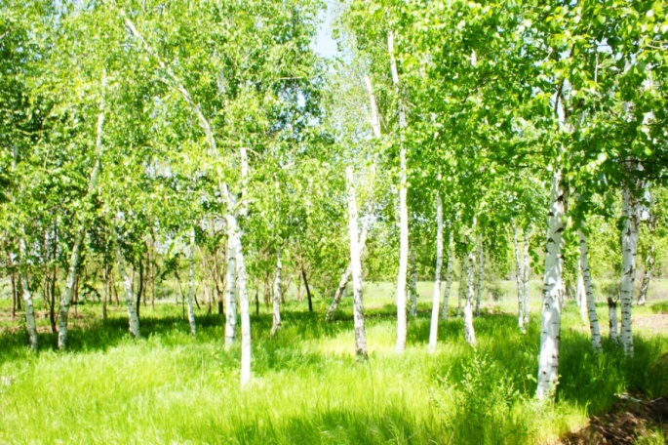
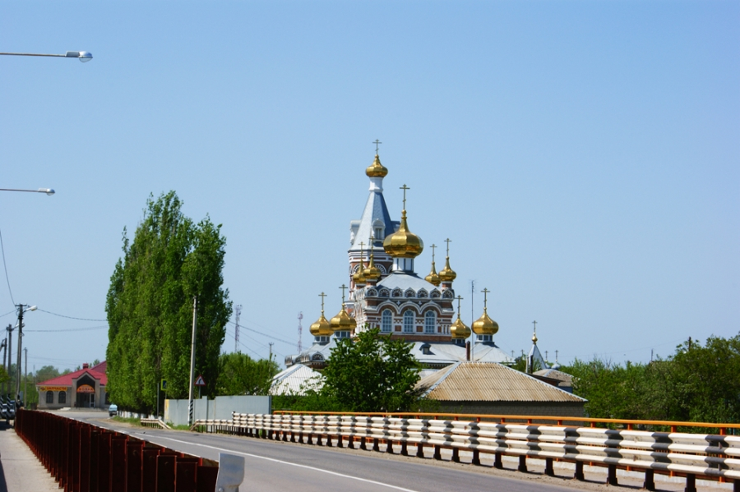
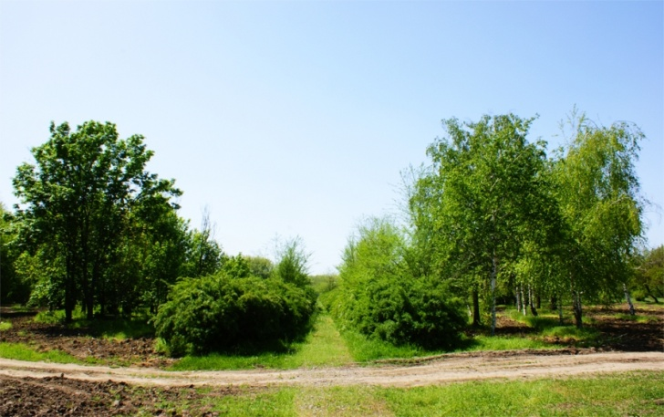
Цель: Воспитание нравственно-патриотических чувств у детей среднего дошкольного возраста через систематизацию знаний о своей семье, о детском саде, об улице на которой ребенок живет, родной слободе, о своей стране. Ориентировать родителей воспитанников на патриотическое воспитание детей в семье.
Задачи:
Воспитание у ребёнка любви и привязанности к своей семье, дому, детскому саду, улице и конечно своей слободе;
Формирование бережного отношения к природе и всему живому;
Воспитание уважения к труду;
Развитие интереса к русским традициям и промыслам
Формирование нравственно-патриотических чувств посредством ознакомления детей с поэзией, декоративно-прикладным искусством, архитектурой и музыкальными произведениями
Развитие личности дошкольника, его творческих способностей, формирование желания и умения к познанию.

Slide 3
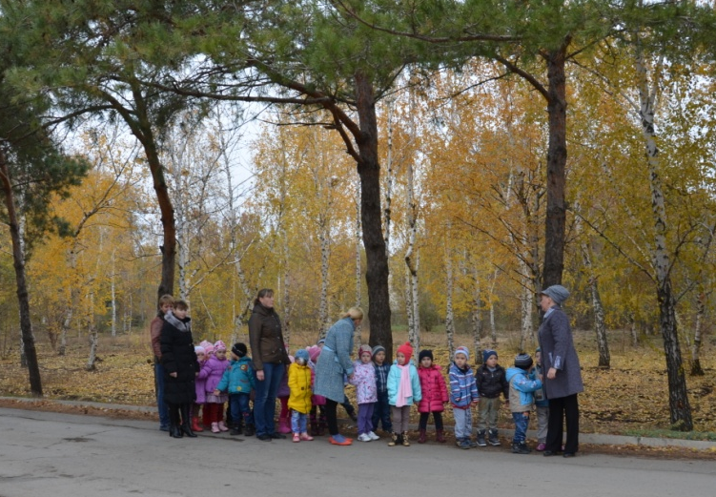
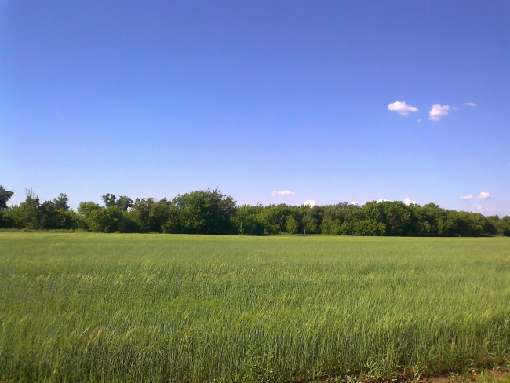
Актуальность проекта: выяснить с детьми – что мы Родиной зовём?
Что мы Родиной зовём? Дом, где мы с тобой живём,
И берёзки, вдоль которых Рядом с мамой мы идём.
Что мы Родиной зовём? Поле с тонким колоском,

Slide 4
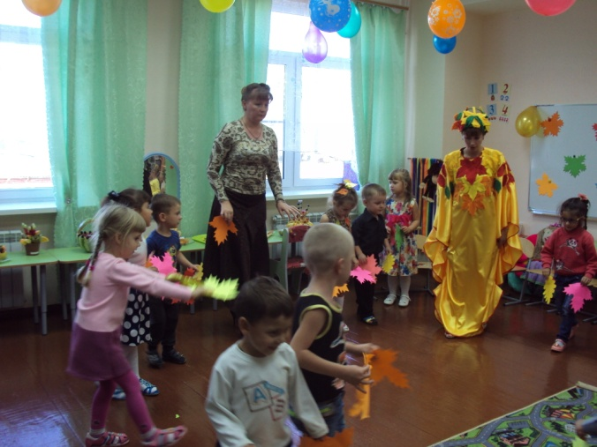
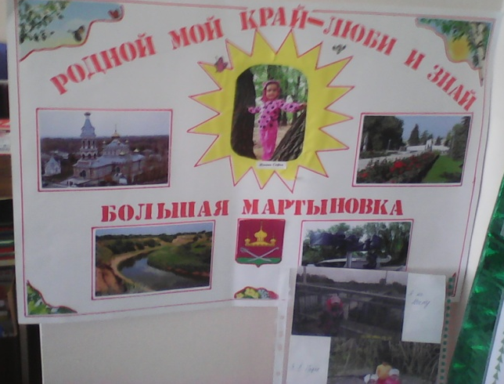
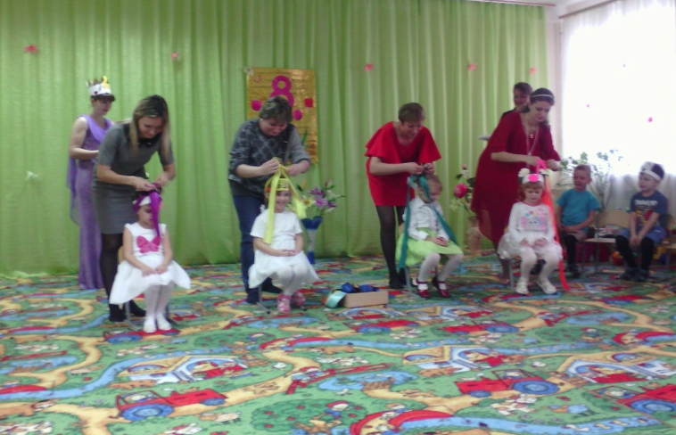
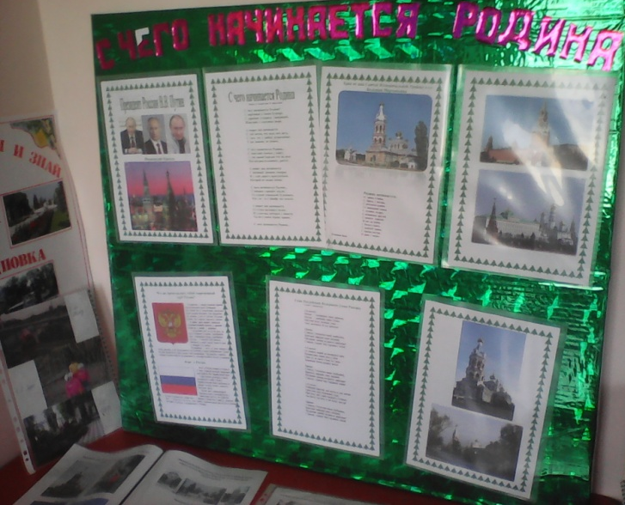
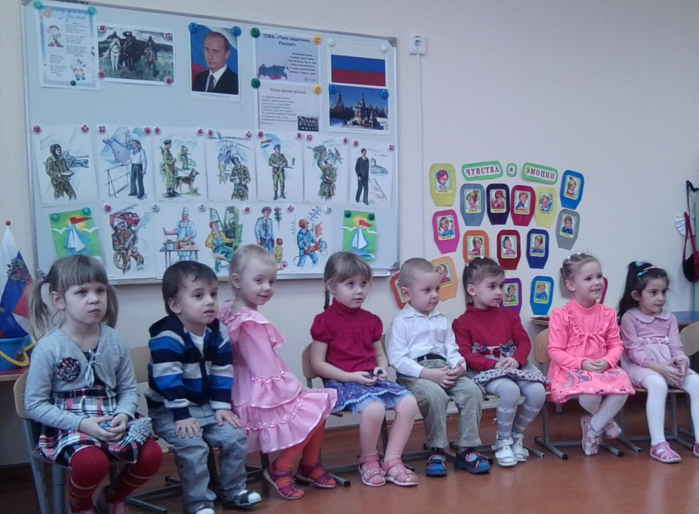
Наши праздники и песни, Тёплый вечер за окном.
Что мы Родиной зовём? Всё, что в сердце бережём,
И под небом синим-синим Флаг России над Кремлём. (В. Степанов)

Slide 5
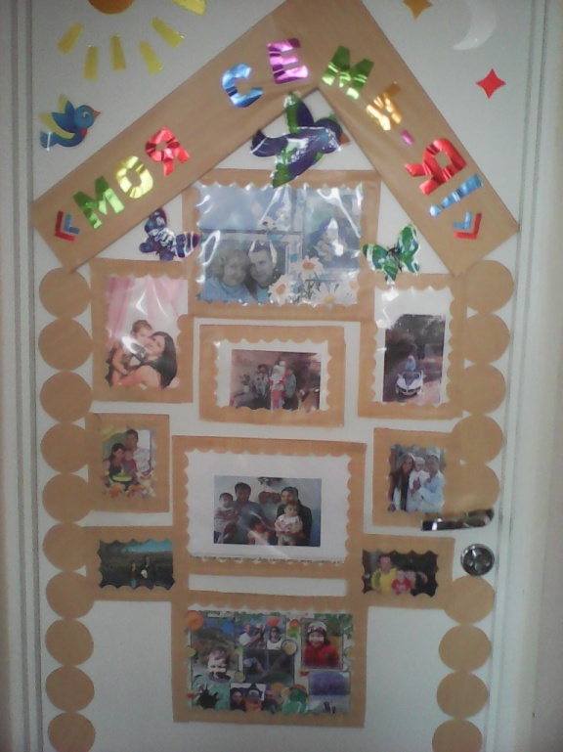
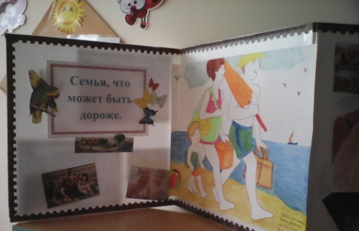
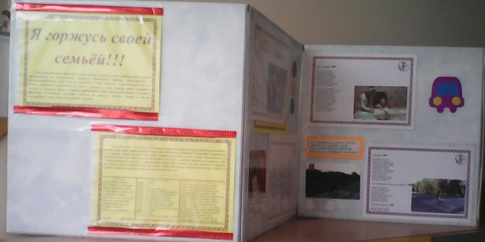
Чувство любви к Родине начинается с восхищения тем, что видит перед собой малыш, чему он изумляется и что вызывает отклик в его душе… Отношение к семье, к самым близким людям к матери, отцу, бабушке, дедушке. Это корни связывающие его с родным домом и ближайшим окружением.
Система работы, строится на базе благоприятной образовательно-воспитательной среды, а также творческому сотрудничеству и взаимодействию детей и взрослых.
Тематическое планирование представляет собой единую систему взаимосвязанных тем, которые постепенно усложняются и при этом раскрывают многообразные связи предметно-практической деятельности человека с его историей и культурой, а также с миром природы.
Используемые методы погружения ребенка в национальный быт, мелодику речи, создают естественную среду для овладения историей, традициями, укладом жизни, таким образом, формируют любовь России в целом и к Донскому краю в частности.
Формирование патриотических чувств и духовности осуществляется в ходе непосредственно-образовательной деятельности, а также в свободной деятельности воспитателя с детьми.

Slide 6
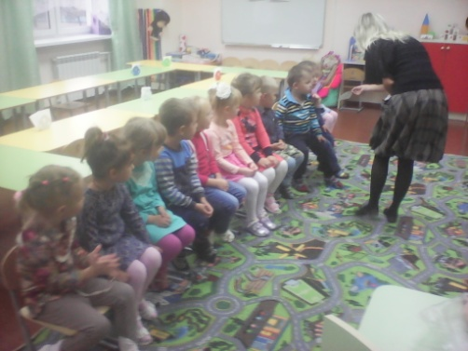
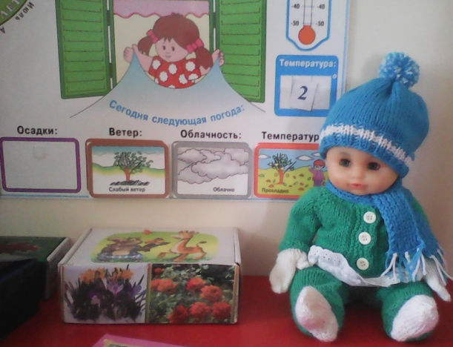
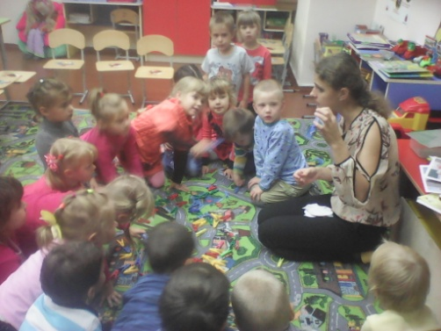
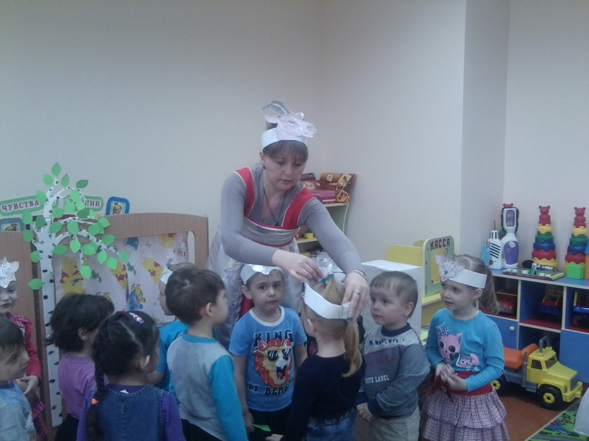
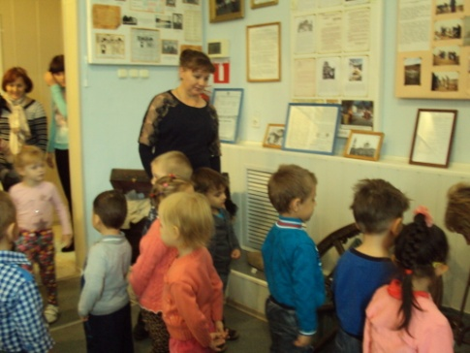
Формы организации работы:
Индивидуальные и групповые беседы, ситуативные разговоры;
Прослушание музыки;
Чтение и обсуждение сказок, пословиц, поговорок
Знакомство с традициями и обычаями народов донского края
Целевые прогулки по территории детского сада и за его пределами
Игры дидактические, ролевые, хороводные, подвижные коммуникативные, народные (Петушок; Козлик; Гори, гори ясно; У медведя во бору, Гуси лебеди и т. д.)
Тематические экскурсии: «Достопримечательности нашей слободы», «Краеведческий музей им. Карпенко В.В.»
Путеводитель по достопримечательностям слободы Б. Мартыновка

Slide 7
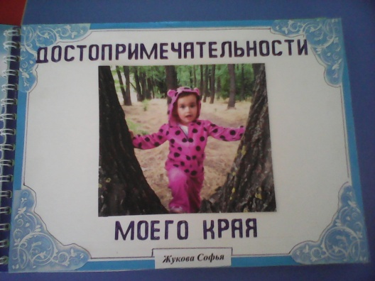
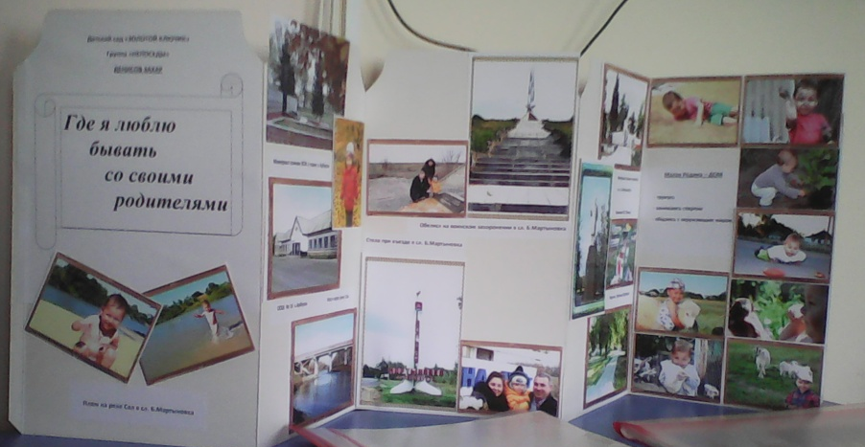
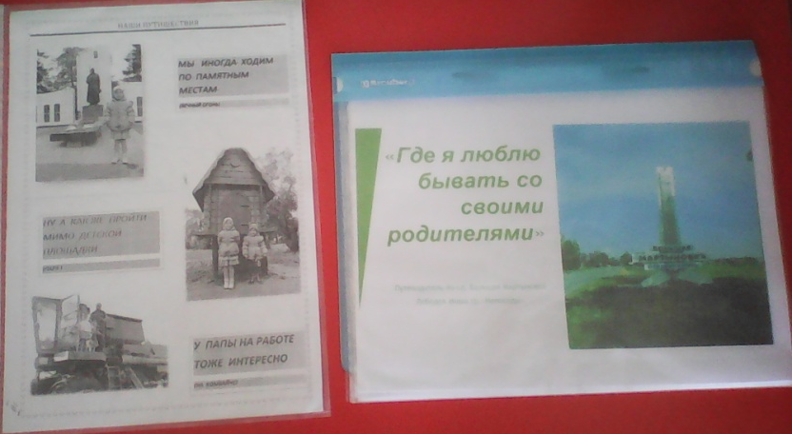
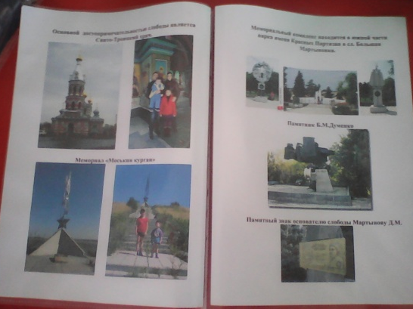
Сроки и этапы реализации проекта
Проект рассчитан на 2 месяца.
1 этап – теоретический
Определение степени осведомленности воспитанников и их родителей по данной теме. Изучение литературы и подбор интернет - ресурсов по теме, составление тематического планирования, подбор дидактических пособий.
2 этап – практический
Реализация мероприятий, отраженных в тематическом планировании.
3 этап – заключительный
Оформление итогов в виде путеводителя: «Где я люблю бывать со своими родителями» , презентация.

Slide 8
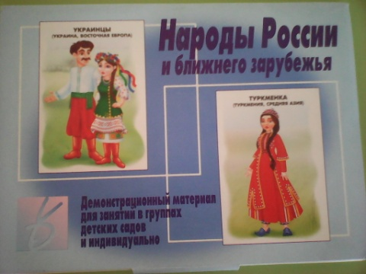
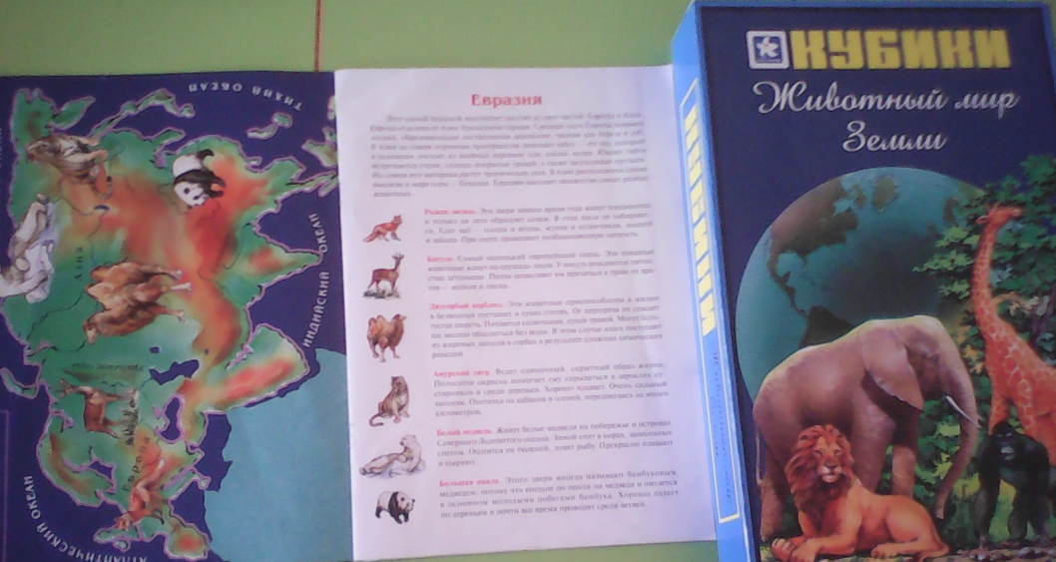
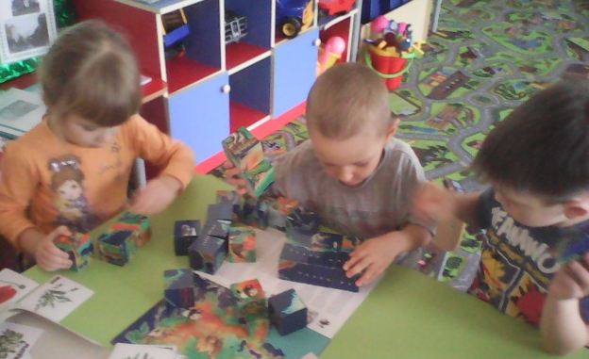
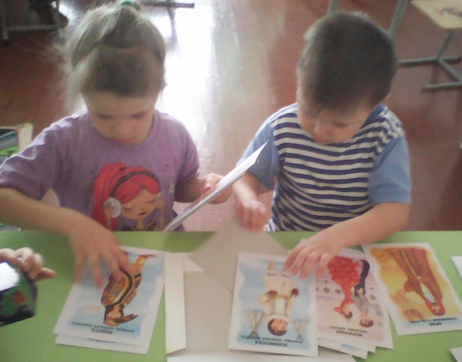
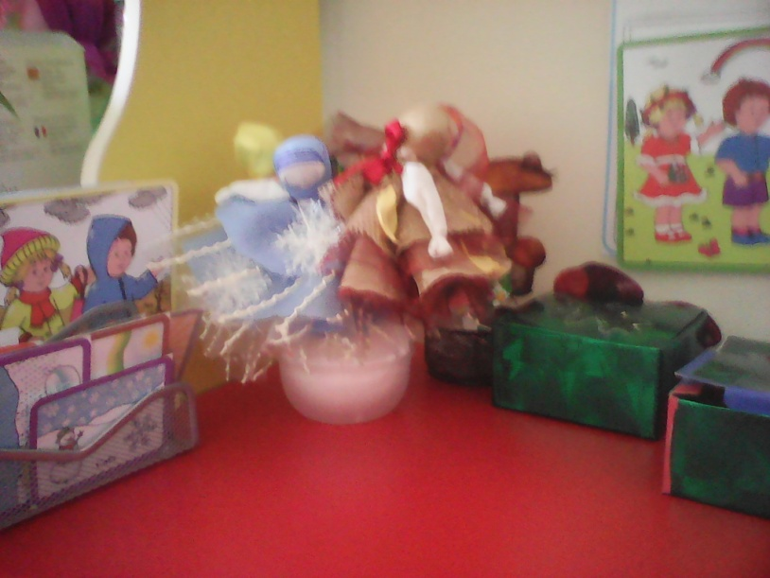
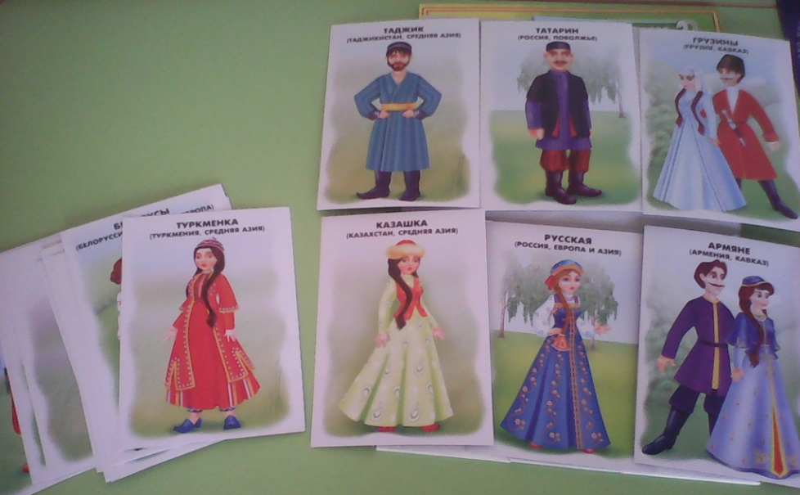
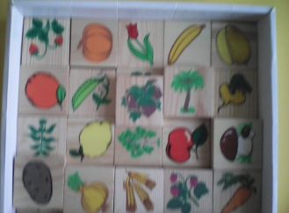
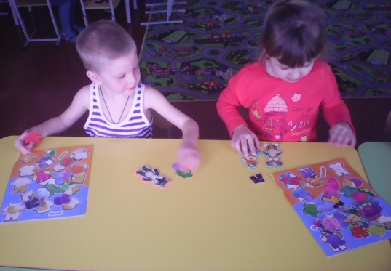
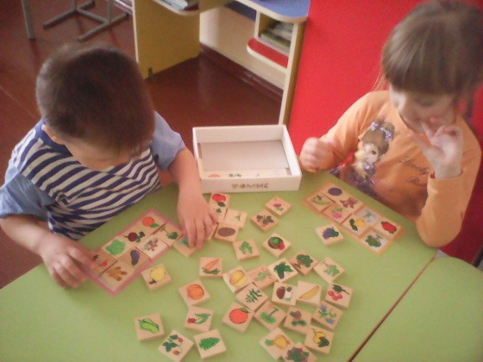
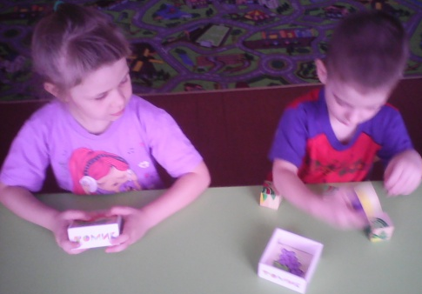
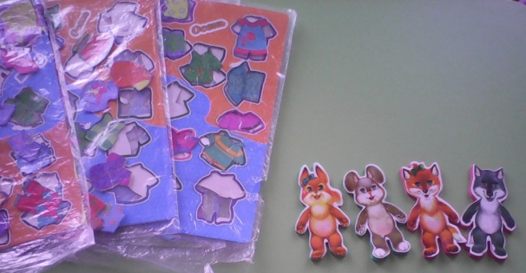
Наглядные пособия и литература, дидактический материал

Slide 9
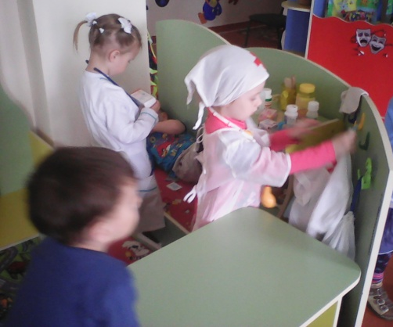
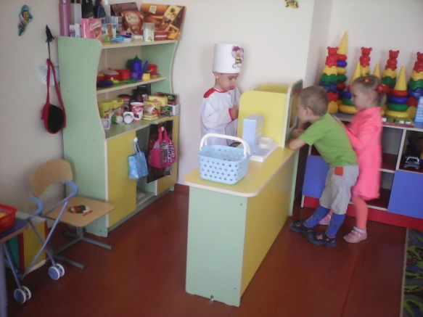
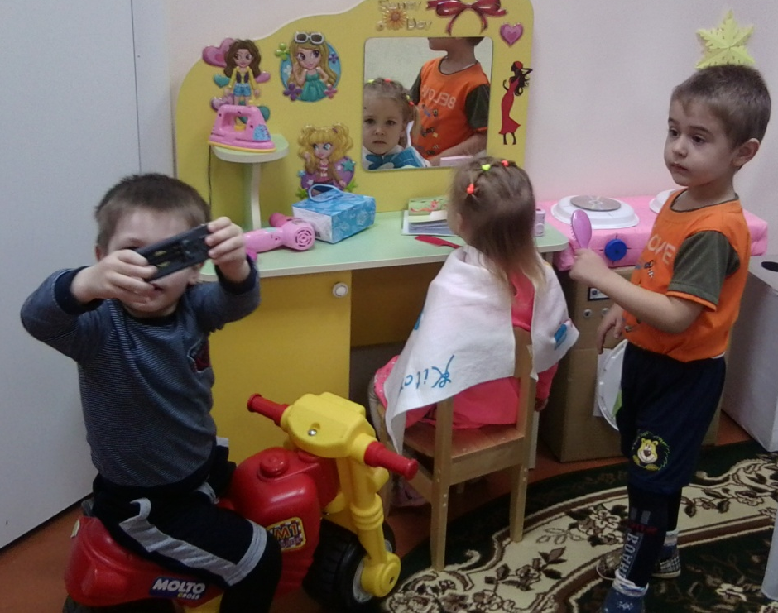
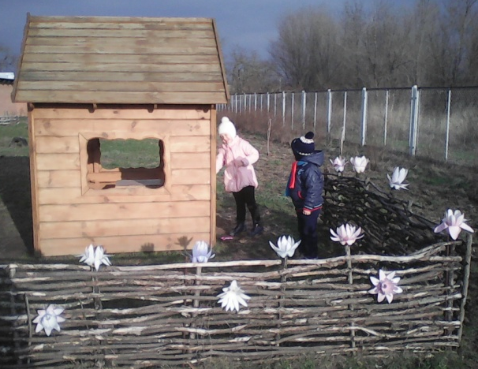
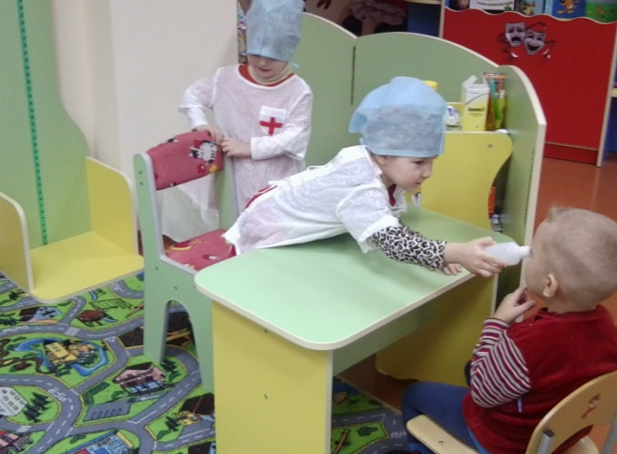
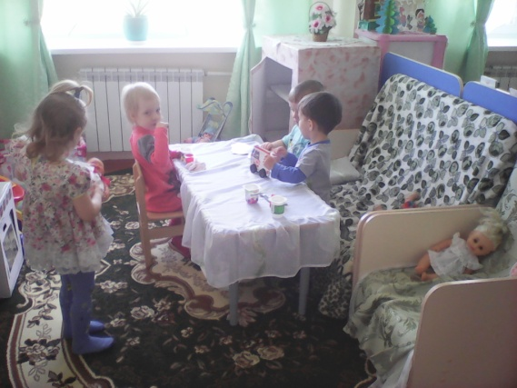
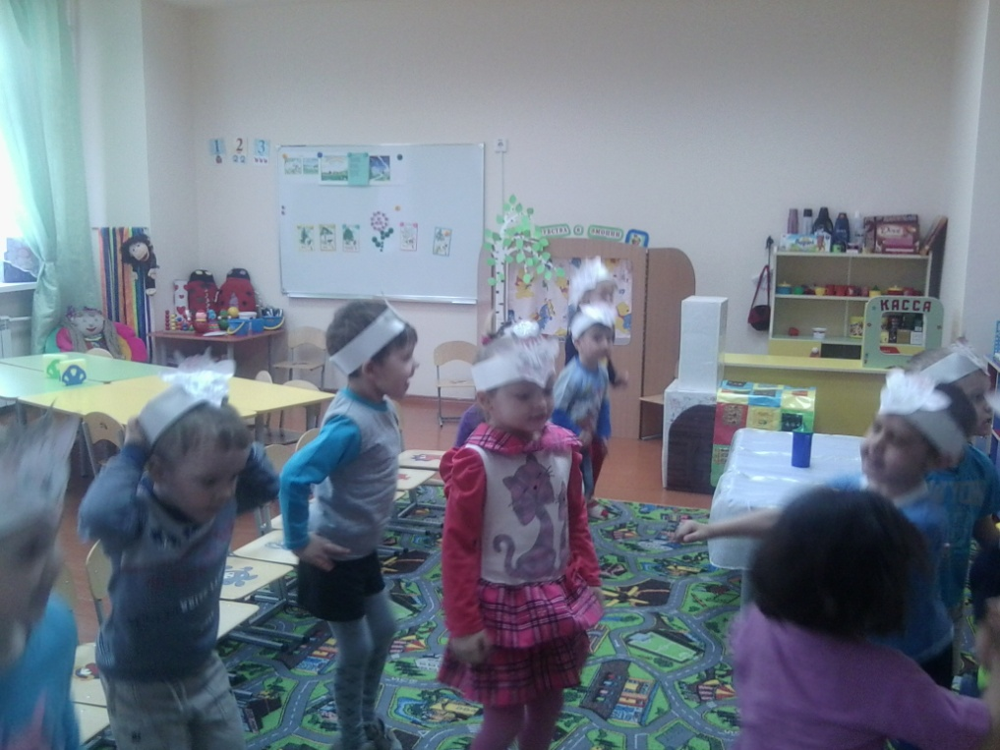
Наглядные пособия и сюжетно-ролевые игры
Задача педагога отобрать из массы впечатлений, полученных ребёнком, наиболее доступные ему: природа и мир животных дома; традиции и труд людей, общественные события и т.д.
Слобода - частица Родины повсюду люди трудятся для всех; везде соблюдаются традиции; повсюду живут люди разных национальностей.

Slide 10
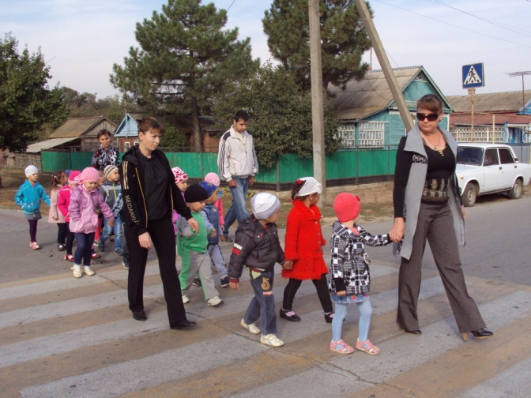
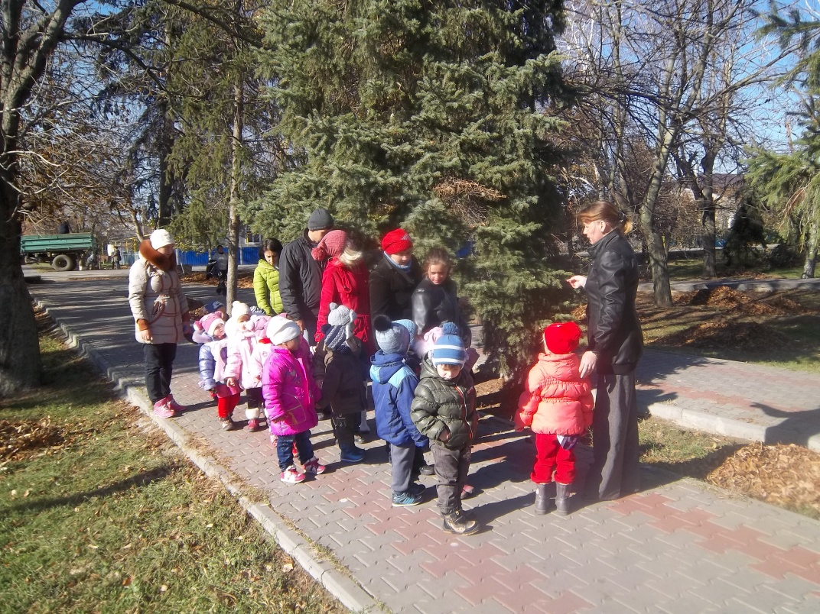
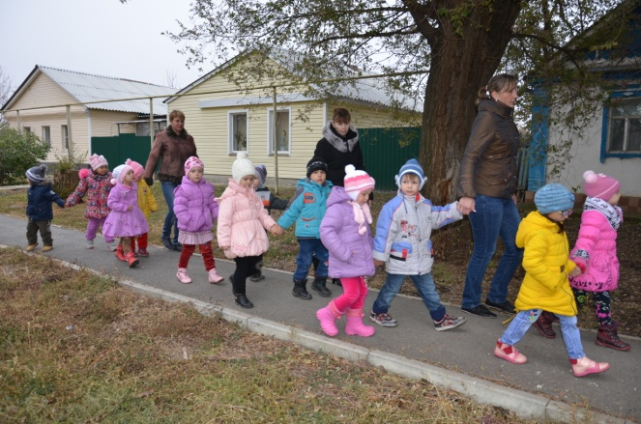
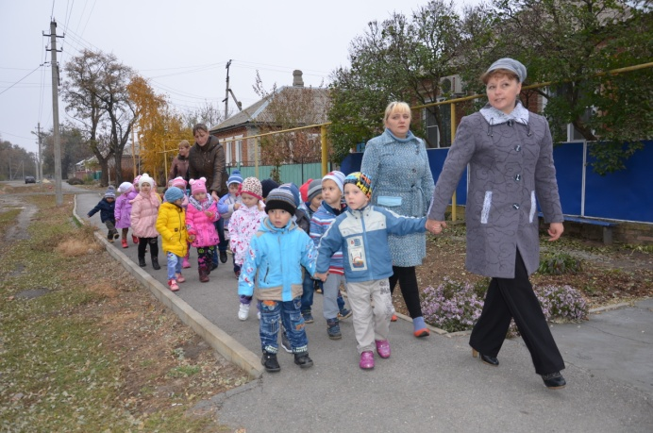
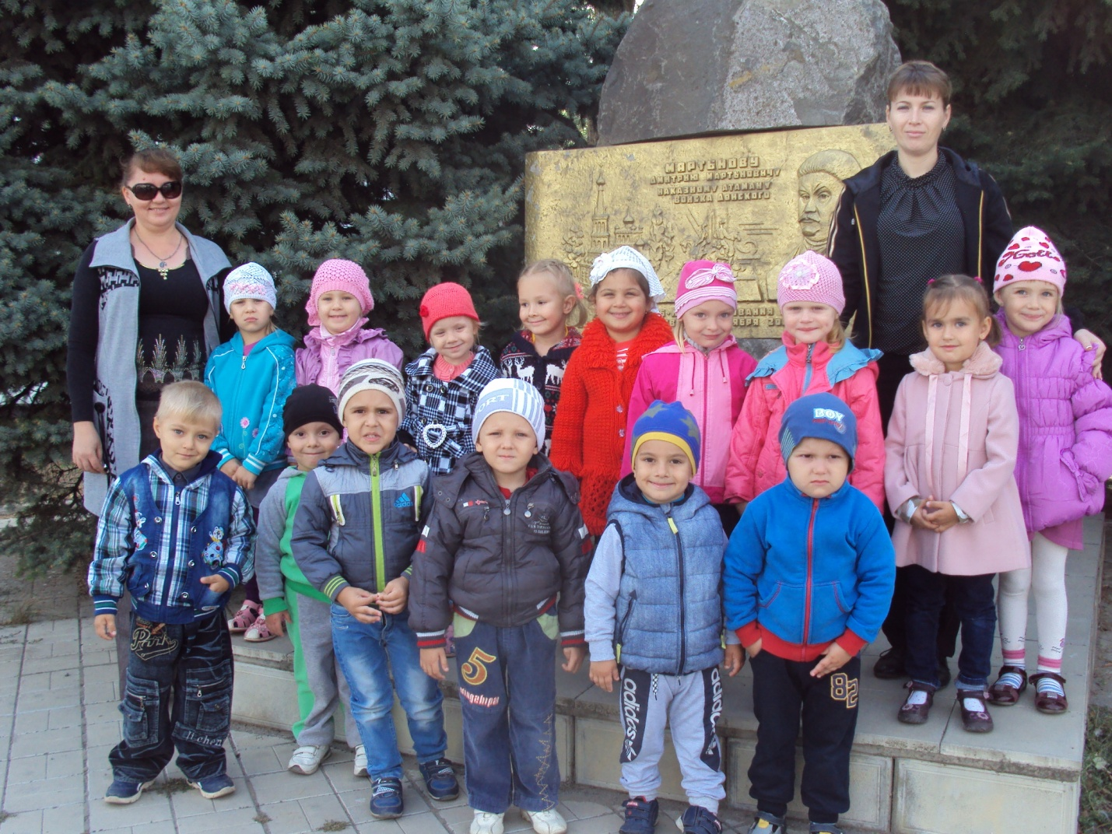
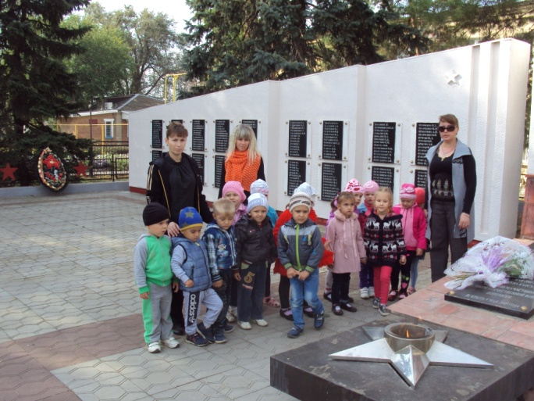
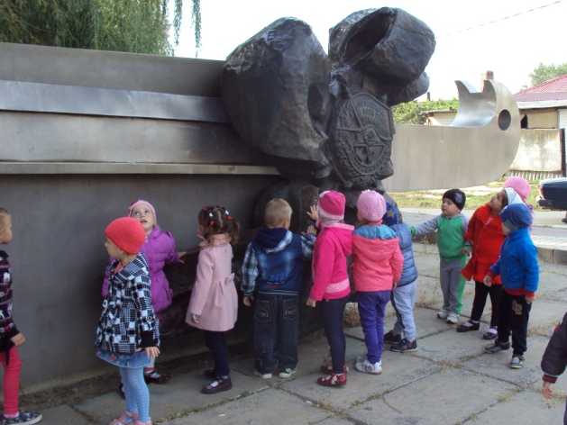
Представление о родном крае и его богатой историей; традициями; достопримечательностями; памятниками; тематические прогулки по родной слободе; наблюдение за трудом взрослых. Огромное значение имеет пример взрослых: прививать детям такие важные понятия, как «долг перед Родиной»; «любовь к Отечеству».

Slide 11
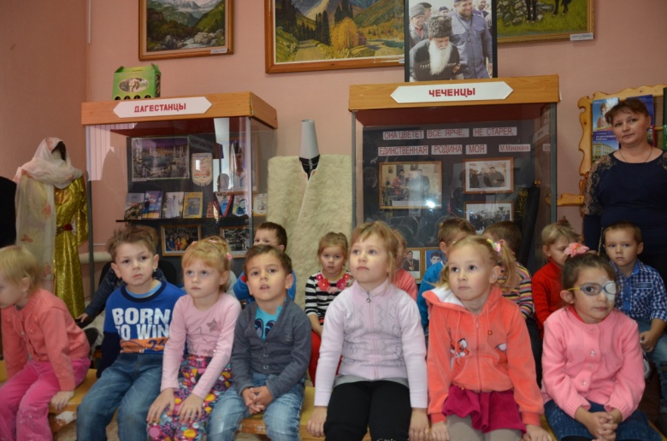
Посещение краеведческого музея им. Карпенко В.В. Знакомство с бытом и историей Донского края

Slide 12
Проведение фольклорного праздника "Проводы зимы" или "Веснянки — русский народный праздник встречи весны".

Slide 13
Творческая деятельность детей через художественно – эстетическое воспитание в тесном сотрудничестве со взрослыми способствующая развитию интереса к истории и традициям национальной культуры, любви к своей семье и желанию сохранить семейные традиции.

Slide 14
Результаты проекта
1. Дети пополнили знания по следующим разделам проекта: «Мой дом, моя семья», «Мой детский сад», «Моя улица», «Моя слобода», «Моя страна Россия».
2. Дети имеют представление о слободе, в которой они живут.
3. Знают, что «слобода Большая Мартыновка» их малая Родина; испытывают чувства гордости за свой край.
4. Познакомились с историей возникновения родной слободы, её достопримечательностями. Имеют представление об некоторых исторических памятниках.
5. Повысилась познавательная активность, общая культура и компетентность всех участников проекта.
6. Укрепилась взаимосвязь между детьми, родителями и педагогами.
7. Создаётся предметно-развивающая среда, способствующая нравственно-патриотическому воспитанию детей. (игрушки своими руками).

Slide 15
Спасибо за внимание!!!

